Slide 1

Современные технологии социально – коммуникативного развития старших дошкольников в рамках использования международной программы
«Друзья Зиппи» автор: Ануфриева Елена Викторовна, воспитатель
Муниципальное бюджетное дошкольное образовательное учреждение г. Мурманска№ 140

Slide 2
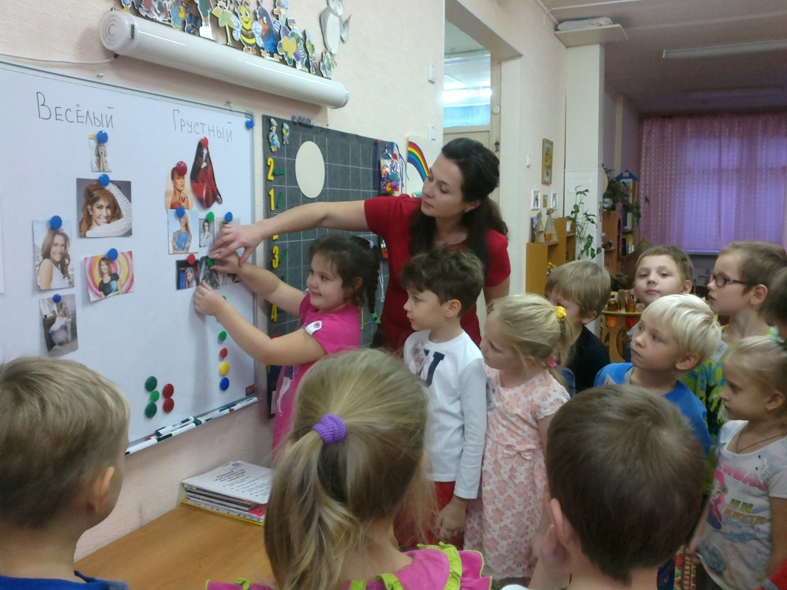
Программа "Друзья Зиппи" реализуется в рамках Российско-Норвежского проекта
«Партнерство для детей», организованного АНО "Содействие".
Программа направлена на укрепление ментального здоровья, развитие эмоционального интеллекта и способствует позитивной социализации ребенка.

Slide 3
Актуальность
Программа «Друзья Зиппи» помогает педагогу решать вместе с детьми всё, что связано с
формированием коммуникаций и социализации через освоение социальных навыков успешного взаимодействия с ближайшим окружением, а именно:
адаптацию к новым ситуациям в группе, дома, на улице;
поиск друзей и сохранение дружбы;
преодоление одиночества и отвержения в коллективе;
оказание поддержки другим;
способность высказывать своё мнение;
предотвращение и разрешение конфликтов;
активное слушание других людей;
распознавание своих чувств и способность говорить о них;
преодоление трудностей, связанных с переменами и потерями, в том числе смертью близких людей.
Кроме того, программа «Друзья Зиппи» дает возможность детям узнать и научиться тому, как бороться с притеснениями и насмешками;
просить прощения; просить о помощи.

Slide 4
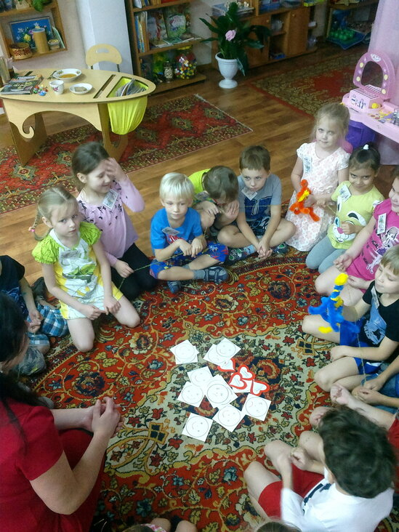
Цель Программы: поддержание и укрепление психического, социального, эмоционального здоровья детей посредством формирования навыков социальной адаптации и преодоления жизненных трудностей

Slide 5
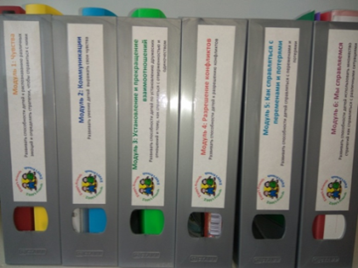
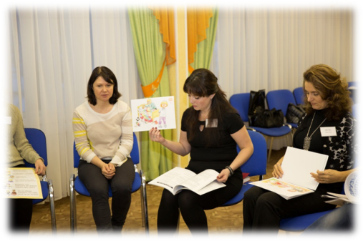
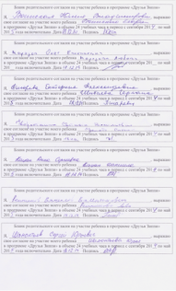
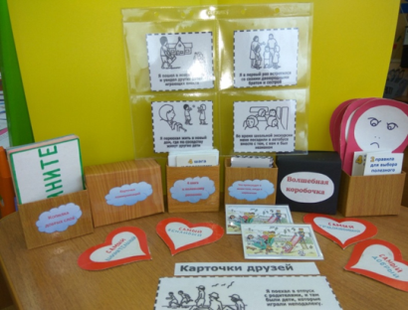
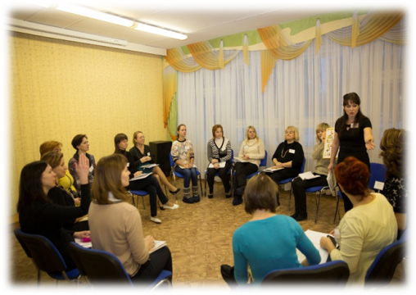

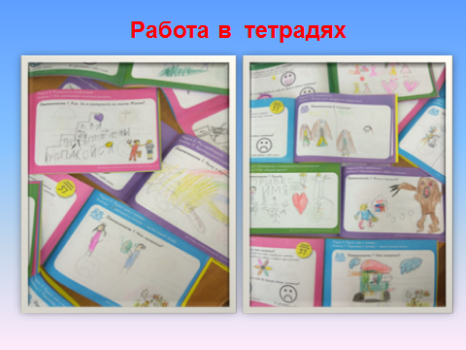
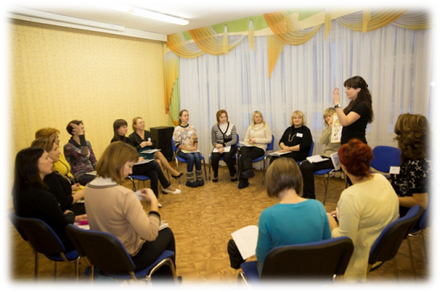
Условия реализации программы
Методическое обеспечение
Повышение квалификации
Сотрудничество с родителями
Письменное согласие
Информационная брошюра
Выполнение домашних заданий

Slide 6
Обучение педагогов

Slide 7


Программа «Друзья Зиппи» состоит из шести модулей
Модуль 1: Чувства
Развивать способности детей к распознаванию различных эмоций и определять стратегии, чтобы справиться с ними
Модуль 2: Коммуникации
Развивать умение детей выражать свои чувства.
Модуль 3: Установление и прекращение взаимоотношений
Развивать способности детей по установлению дружеских отношений и тому, как справляться с отверженностью и одиночеством.
Moдуль 4: Разрешение конфликтов
Развивать способности детей к разрешению конфликтов.
Moдуль 5: Как справляться с переменами и потерями
Развивать способности детей справляться с переменами и потерями.
Moдуль 6: Мы справляемся
Развивать способности детей использовать множество стратегий как справляться с различными ситуациями.

Slide 8
Тематика занятий
Чувства
Когда мне грустно-когда я счастлив
Когда я рассержен
Когда я завидую/ревную
Когда я счастлив
2. Коммуникация
Улучшение коммуникации
Умение слушать
Кто может нам помочь
Как сказать то, что ты хочешь
3. Установление и прекращение взаимоотношений
Как сохранить дружбу
Одиночество и отверженность
Как разрешать конфликты с друзьями
Как заводить друзей
4. Разрешение конфликтов
Как распознать хорошее настроение
Когда тебя обижают/дразнят
Решение проблем
Как помочь другим решить конфликты
5. Перемены и потери
Перемены и потери часть нашей жизни
Адаптация к смерти
Посещение кладбища/могилы неизвестного солдата
Перемены учат нас справляться с трудностями
6. Мы справляемся
Разные пути преодоления трудностей
Как помогать другим
Адаптируемся к новым ситуациям
Празднуем вместе

Slide 9
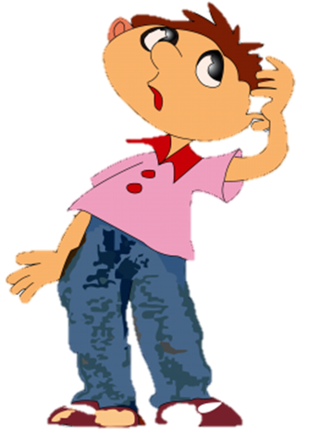
Воспитанники учатся справляться с трудностями,
используя базисные копинг- стратегии (разрешиния проблемы,
поиск социальной поддержки)
Прошу о помощи
Размышляю
Ем шоколадку
Смотрю ТВ
Ломаю
Пинаю собаку
Плачу
Иду спать
Пытаюсь заняться приятным
Занимаюсь спортом
Ложусь спать
Отправляюсь за покупками
Чувствую себя виноватым
Кричу на кого-либо
Делюсь с другом

Slide 10
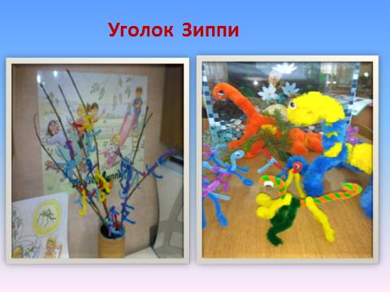
Главный герой в Программе – палочник Зиппи. Это насекомое, которое умеет легко адаптироваться к окружающей обстановке. Он универсально воспринимает изменения, происходящие в мире.

Slide 11
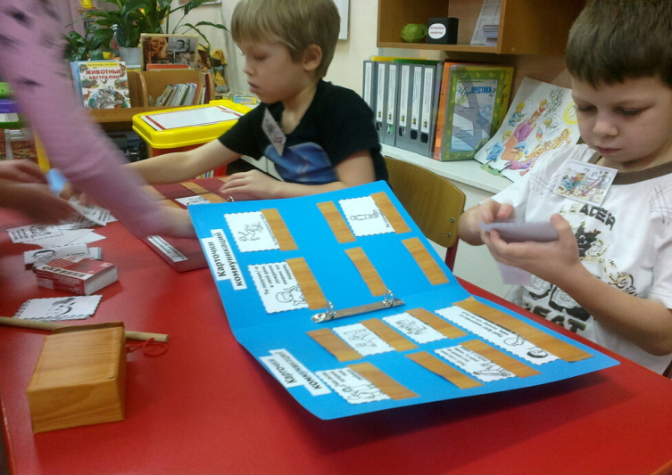
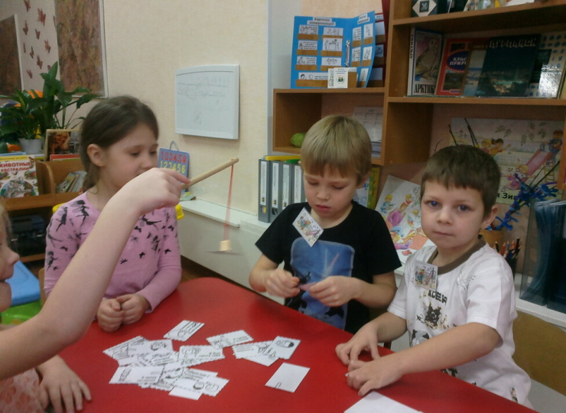
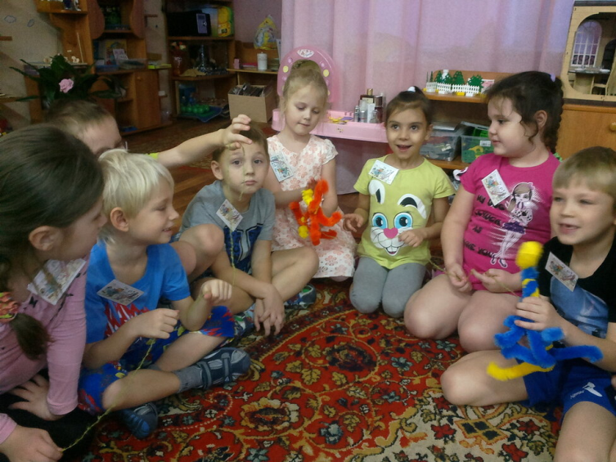
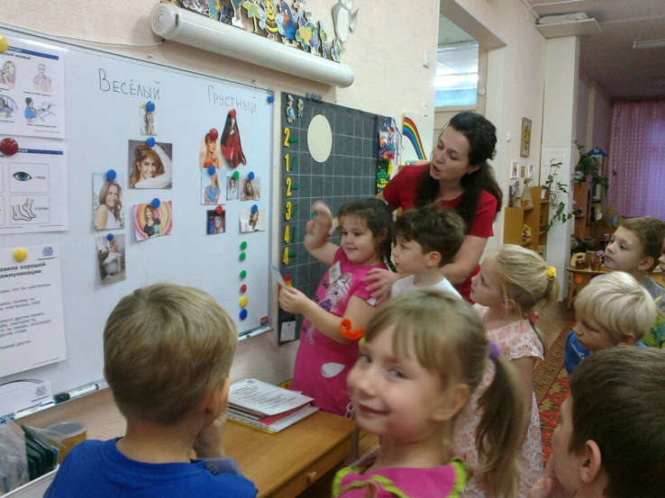
Результаты Программы: у воспитанников появилось умение вырабатывать собственные решения возникающих проблем

Slide 12

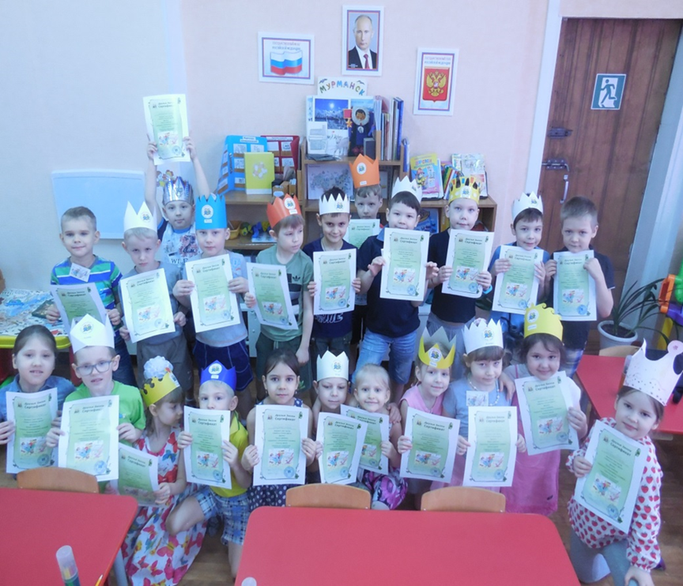

Результат окончания курса – получение сертификата

Slide 13
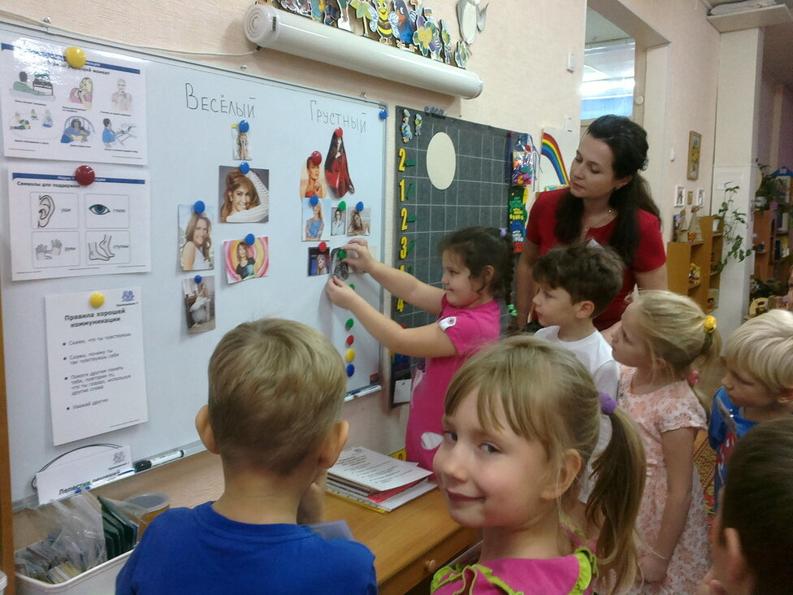
Результаты программы
Дети, принимавшие участие в программе обучились более ПОЛЕЗНЫМ стратегиям справления с различными ситуациями и приобрели больше социальных навыков, чем представители групп, не принимавшие участие в программе.

Slide 14
Отзывы родителей о программе «Друзья Зиппи»
- Программа помогает социальной адаптации ребёнка, вырабатывает навыки эмоционального самоконтроля, учит формировать межличностные отношения.
- На этих занятиях учат детей общаться друг с другом, находить выход из сложившейся ситуации, анализировать, выражать свои мысли, эмоции.
- Я вижу результат и в рассуждениях ребёнка и в его поведении. В сложных ситуациях ребёнку легче найти решение.
- В жизни развитию коммуникаций уделяется мало внимания. «Друзья Зиппи» помогут ребёнку понимать других людей и выражать свои мысли и чувства.
- Программа важная. Необходимо продолжать внедрять именно у дошколят, т.к. именно сейчас формируются навыки общения, важные для школы, для самостоятельной для этого возраста жизни.
- Очень нравится ребёнку. Он анализирует различные ситуации, помогающие справиться с трудностями в поведении.
- Программа помогает ребёнку быть более раскрепощённым в общении, быть терпеливее, дружелюбнее.
- Мы хотим, чтобы наш ребёнок посещал занятия «Зиппи», т.к. ему нравится общение с детьми, участие в диалогах.
- Программа даёт детям навыки, которые помогут ребёнку справляться с трудностями повседневной жизни.

Slide 15
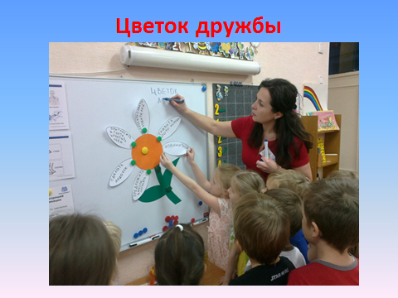
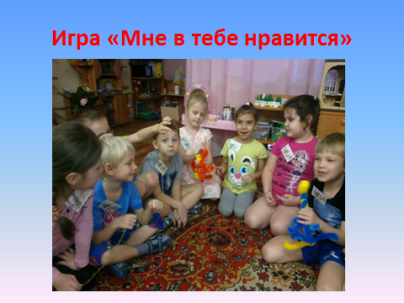
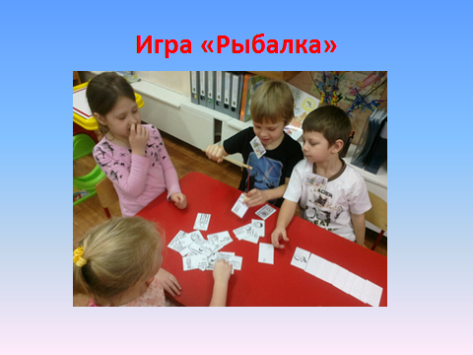
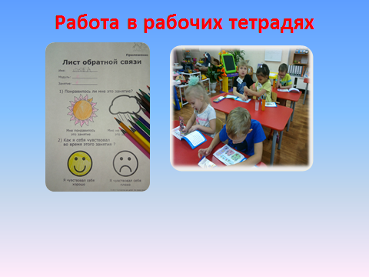
Дружим! Общаемся! Понимаем!
Приходим на помощь!

Slide 16
Спасибо
за внимание!

